Slide 2
5.3 诱导公式
第1课时 诱导公式二、三、四

Slide 3
1.借助单位圆的对称性,利用定义推导出诱导公式二、三、四.
2.能应用有关诱导公式解决一些三角函数的求值、化简和证明问题.
3.体会逻辑推理的过程,提升数学运算素养.
课标定位
素养阐释

Slide 4
自主预习·新知导学
合作探究·释疑解惑
易 错 辨 析
随 堂 练 习

Slide 5
自主预习·新知导学

Slide 6
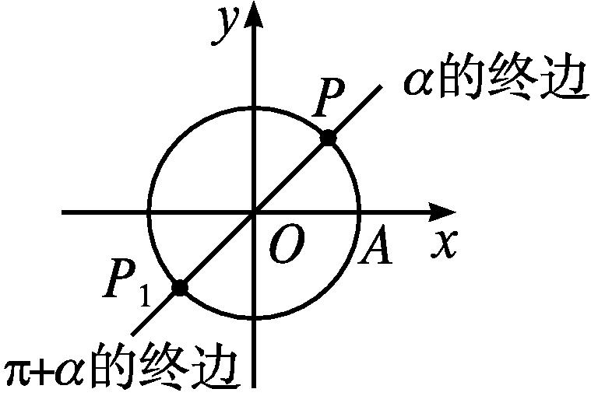
一、诱导公式二
1.如图,角π+α的终边与角α的终边有什么关系?角π+α的终边与单位圆的交点P₁(cos(π+α),sin(π+α))与点P(cos α,sin α)有什么关系?
提示:角π+α的终边与角α的终边关于原点对称,点P₁与点P也关于原点对称.

Slide 7
2.诱导公式二
sin(π+α)= -sin α
cos(π+α)= -cos α
tan(π+α)=tan α

Slide 8
答案:B

Slide 9
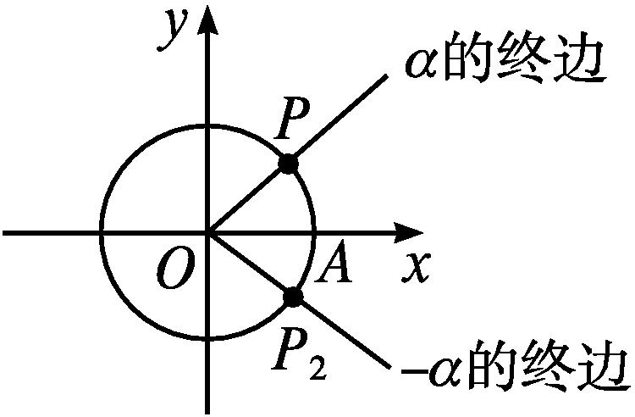
二、诱导公式三
1.如图,角-α的终边与角α的终边有什么关系?角-α的终边与单位圆的交点P₂(cos(-α),sin(-α))与点P(cos α,sin α)有怎样的关系?
提示:角-α的终边与角α的终边关于x轴对称,点P₂与点P也关于x轴对称.

Slide 10
2.诱导公式三
sin(-α)= -sin α
cos(-α)= cos α
tan(-α)= -tan α

Slide 12
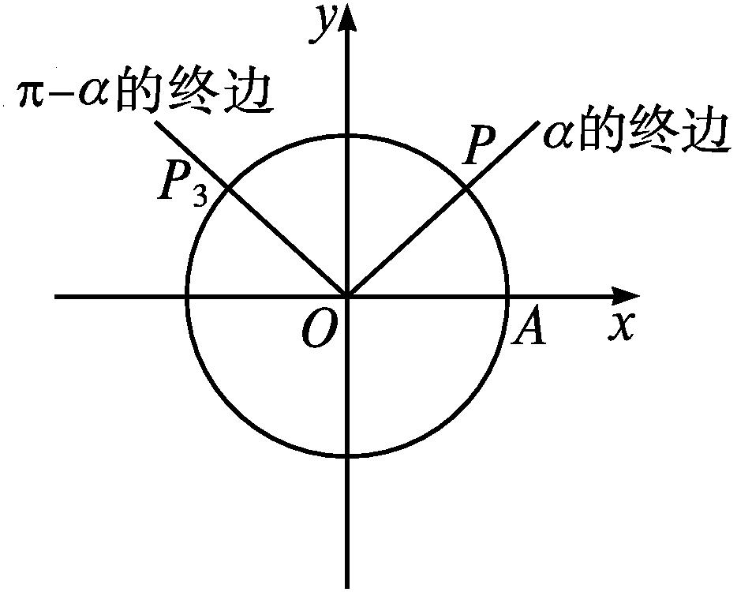
三、诱导公式四
1.如图,角π-α的终边与角α的终边有什么关系?角π-α的终边与单位圆的交点P₃(cos(π-α),sin(π-α))与点P(cos α,sin α)有什么关系?
提示:角π-α的终边与角α的终边关于y轴对称,点P₃与点P也关于y轴对称.

Slide 13
2.诱导公式四
sin(π-α)= sin α
cos(π-α)= -cos α
tan(π-α)= -tan α
3.若sin 110°=a,则sin 70°等于 .
解析: sin 70°=sin(180°-110°)=sin 110°=a.
答案:a

Slide 14
【思考辨析】
判断下列说法是否正确,正确的在后面的括号内打“√”,错误的打“×”.
(1)tan 210°= .( √ )
(2)诱导公式中的角α一定是锐角.( × )
(3)由公式三知cos[-(α-β)]=-cos(α-β).( × )
(4)在△ABC中,sin(A+B)=sin C.( √ )
(5)sin(α-π)=sin α.( × )

Slide 15
合作探究·释疑解惑

Slide 16
探究一 利用诱导公式解决给角求值问题

Slide 18
反思感悟
利用诱导公式求任意角的三角函数值的步骤:(1)“负化正”:用公式一或公式三来转化.(2)“大化小”:用公式一将角化为0°~360°的角.(3)“角化锐”:用公式二或公式四将大于90°的角转化为锐角. (4)“锐求值”:得到锐角的三角函数后求值.

Slide 19
【变式训练1】 求sin(-1 200°)·cos 1 290°+cos(-1 020°)
·sin(-1 050°)+tan 945°的值.

Slide 20
探究二 利用诱导公式解决给值求值问题
分析:先利用诱导公式将待求式化简,再根据已知求值.

Slide 21
反思感悟
利用诱导公式解决给值求值问题,首先要仔细观察条件与所求式之间的角、函数名称及有关运算之间的差异及联系,然后利用诱导公式进行变形,将已知式向所求式转化,或将所求式向已知式转化.

Slide 22
答案:B

Slide 23
探究三 利用诱导公式化简

Slide 25


Slide 26
反思感悟
三角函数式的化简方法:(1)利用诱导公式,将任意角的三角函数转化为锐角的三角函数.(2)常用“切化弦”法,即将式中的正切化为正弦、余弦.(3)注意“1”的变形应用:

Slide 28
易 错 辨 析

Slide 29
忽略讨论n(n∈Z)的取值致错
答案:-sin α
以上解答过程中都有哪些错误?出错的原因是什么?你如何改正?你如何防范?
提示:上述求解忽略了n的奇偶性致错.因为n是整数,可能是奇数也可能是偶数,所以需要对n的奇偶性进行讨论.

Slide 30
答案:±sin α

Slide 31
防范措施
诱导公式是一个有机的整体,解题时要根据角的特征,选取适当的公式进行化简计算,对形如nπ±α(n∈Z)的角,要注意对n的奇偶性进行讨论.

Slide 32
随 堂 练 习

Slide 33
答案:D

Slide 34
答案:B

Slide 35
答案:D

Slide 36
答案:B

Slide 37
5.已知600°角的终边上有一点P(a,-3),则a的值为 .

